Slide 1

Centre De Services SNCF FRET A3/gestion Documentaire
CollabNet Desktop Installation et utilisation

Slide 2
Sommaire
Installer la mise à jour de CollabNet Desktop
Configurer CollabNet Desktop
Utiliser CollabNet Desktop

Slide 3
INSTALLER LA MISE A JOUR DESKTOP

Slide 4
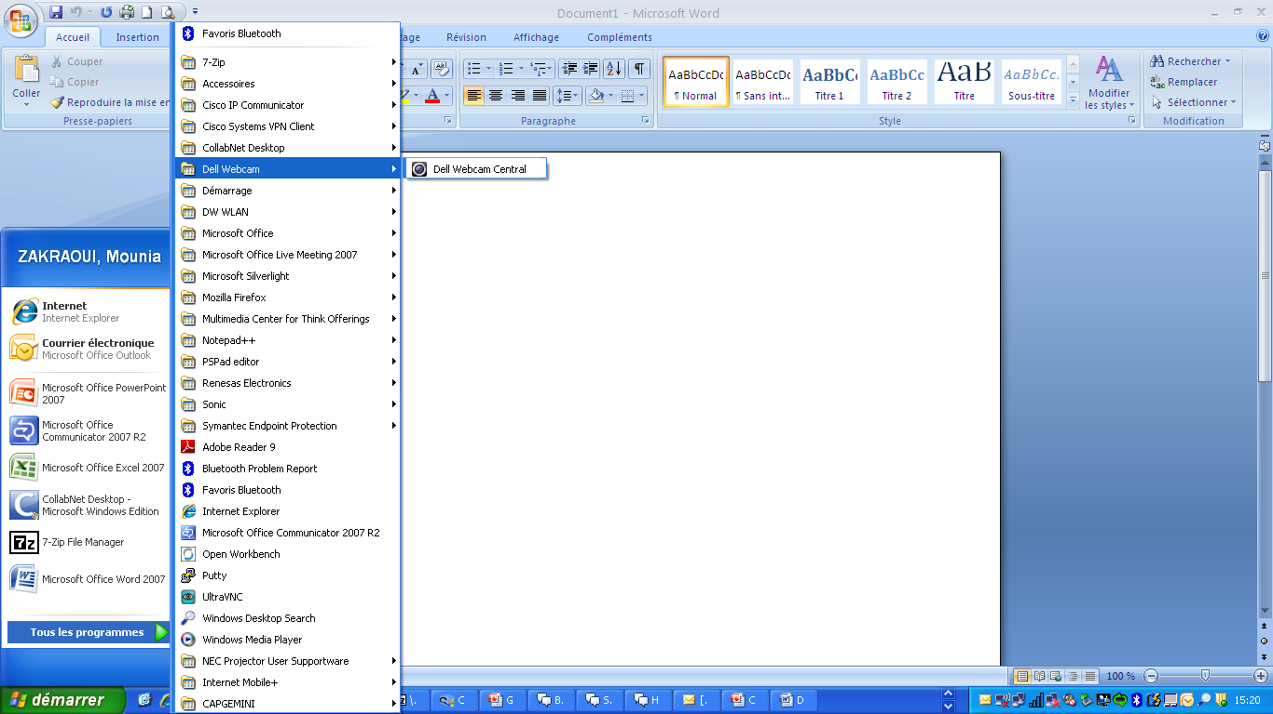
Normalement CollabNet Desktop est installé sur tous les postes CG
Pour vérifier :
Cliquer sur “Démarrer” ➔ “Tous les programmes”➔ “ CollabNet Desktop “

Slide 5
Installer la mise à jour
Si CollabNet Desktop est installé :
Metter à jour la version avec l’install existant dans le répertoire : \\fretfs\data\CDS_FRET\46 - Gestion doc\collabnet_install
Sinon:
utiliser le guide d’installation existent dans le même repertoire : \\fretfs\data\CDS_FRET\46 - Gestion doc\

Slide 6
CONFIGURER DESKTOP: Suivre les étapes suivantes qui sont extraites du guide d’installation

Slide 7


CollabNet Desktop Configuring
To start CollabNet Desktop, double-click the icon (on your desktop) or launch it from your Programs Menu
Notes:
7

Slide 8
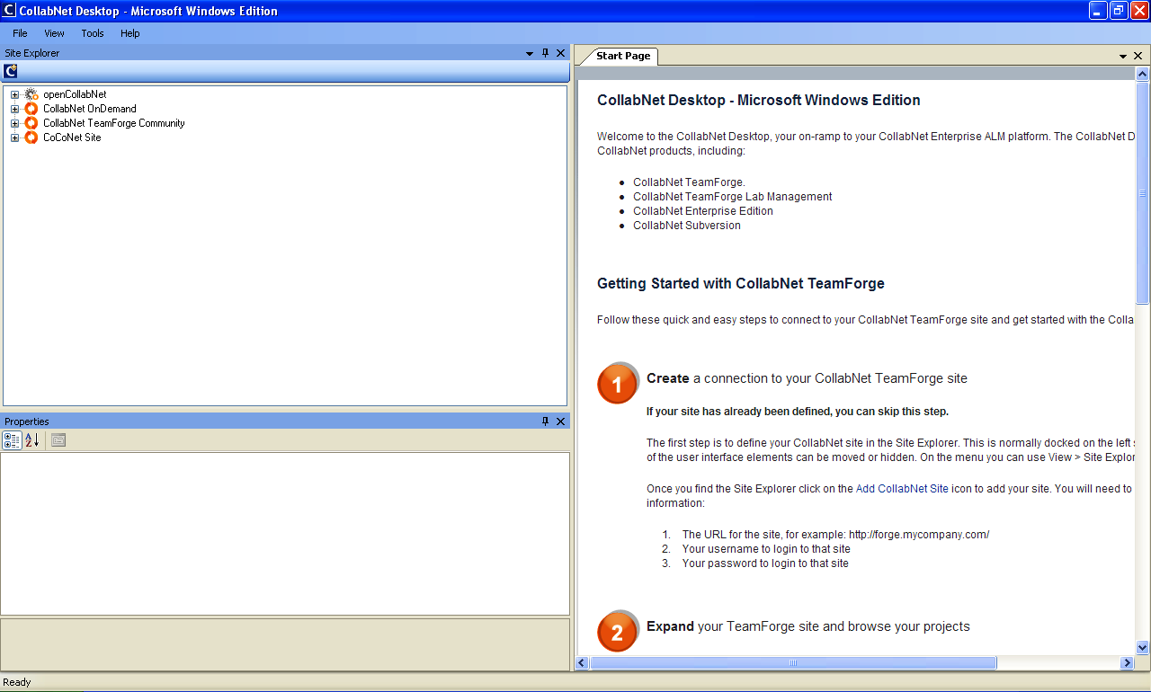
CollabNet Desktop Configuring
The Start Page is displayed
Notes:
8

Slide 9
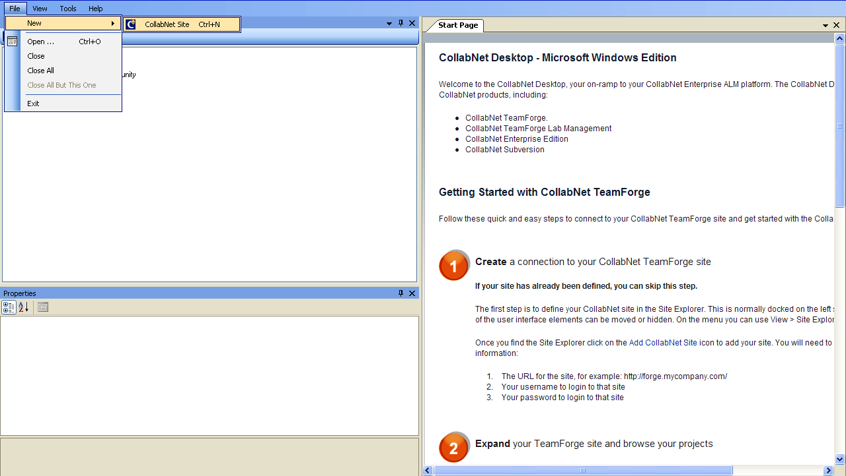
CollabNet Desktop Configuring
Click on File / New / CollabNet Site

Slide 10
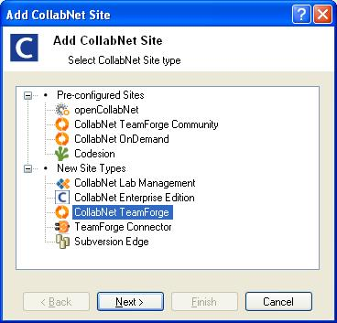
CollabNet Desktop Configuring
Select “CollabNet TeamForge”
Notes:
10

Slide 11
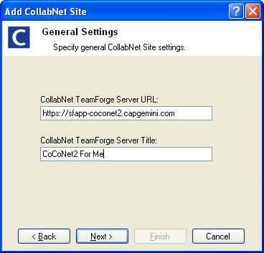
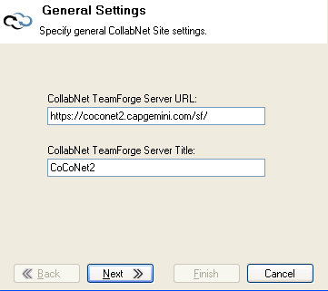
CollabNet Desktop Configuring
Enter the “CollabNet TeamForge Server URL” :
If you connect to the AS France “CoCoNet2” Instance:
https://coconet2.capgemini.com
If you connect to the “rest of the Capgemini World” “CoCoNet” Instance:
https://coconet.capgemini.com
Enter a meaningful “Title” for the “Site” (this Title will appear later in your CollabNet Desktop)
Notes:
11

Slide 12
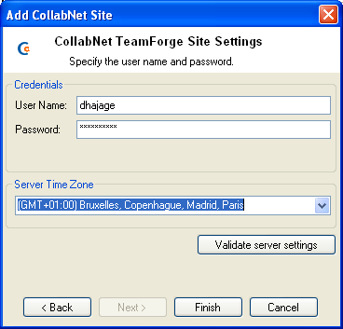
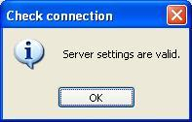
CollabNet Desktop Configuring
Type in your valid Corporate Login ID and password.
Set the Server Time Zone to (GMT +01:00) Bruxelles, Copenhague, Madrid, Paris
To test successful Server access, click Validate server settings. If the test fails, please get in touch with your LST
If the test is Valid
Notes:
12

Slide 13

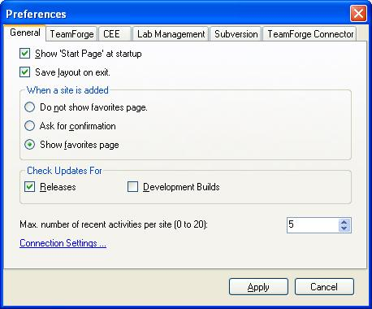
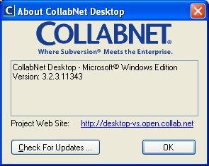
CollabNet Desktop Configuring
1. Click On Tools / Preferences
2. Click on Help / About CollabNet Desktop / Check For Updates
You can check if a new version has been published
SELECT « Releases »
DO NOT Select « Development Builds »

Slide 14
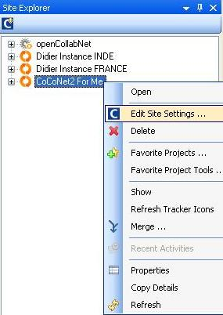
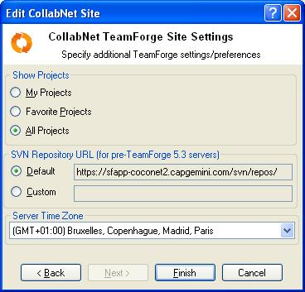
CollabNet Desktop Configuring
How I can access all Projects with your Desktop?
Click right on your profile > Edit Site Settings… > Next > Next
Select "All Projects" instead of "My Projects«
Doing so, you will see all the Projects you have access to, either by personal or by « Group » habilitation (example: AS France Support Forge)
Select Finish
Notes:
14

Slide 15
Utiliser COLLABNET DESKTOP

Slide 16
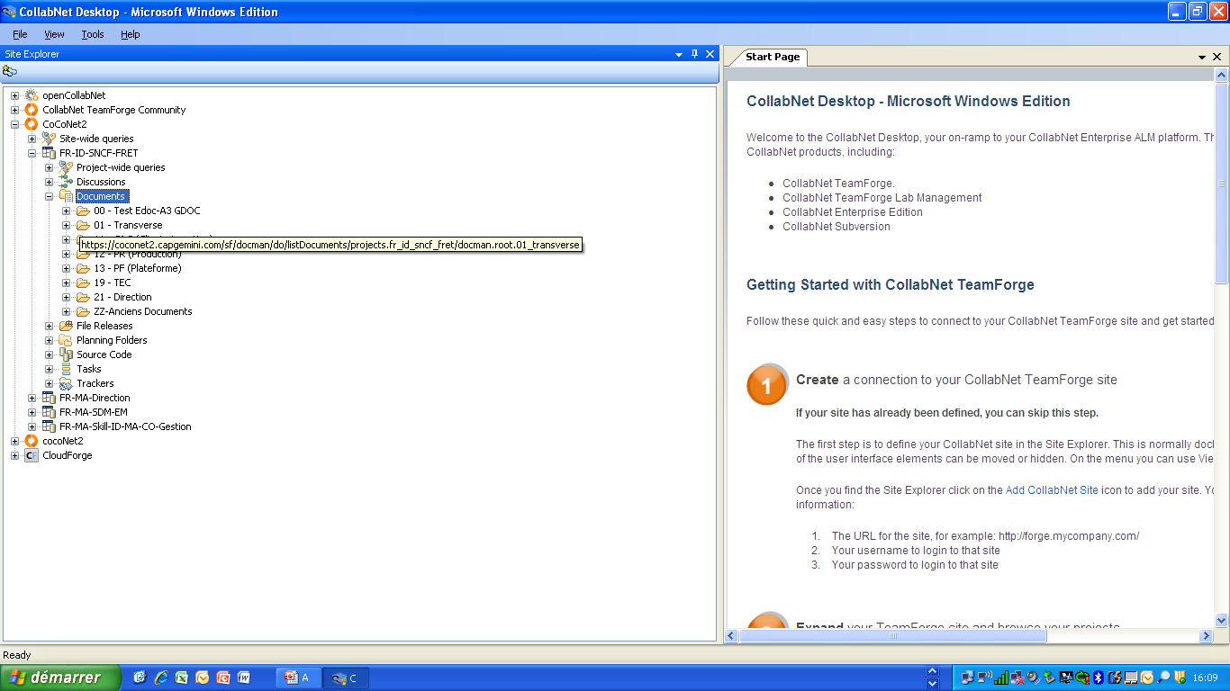
Démarrer CollabNet Desktop
Choisir le projet SNCF FRET, ensuite “Documents”
Notes:
16

Slide 17
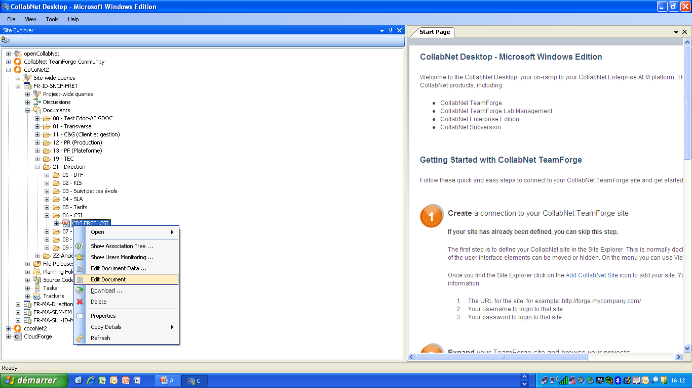
Pour extraire le support du CSI : aller sur le document➔ cliquer à droite ➔ choisir “Edit document”
Notes:
17

Slide 18
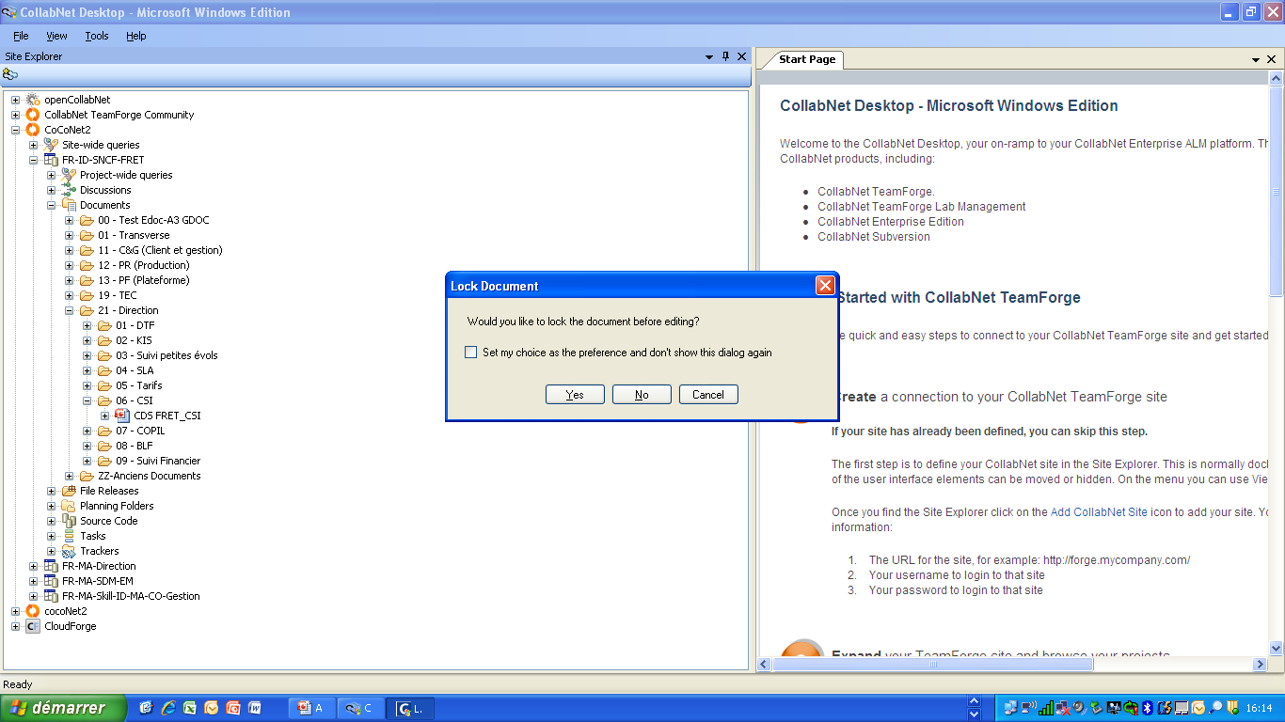
Il faut confirmer par Yes : cela permet de locker le document pour que vous soyez seul à l’éditer en mise à jour
Notes:
18

Slide 19
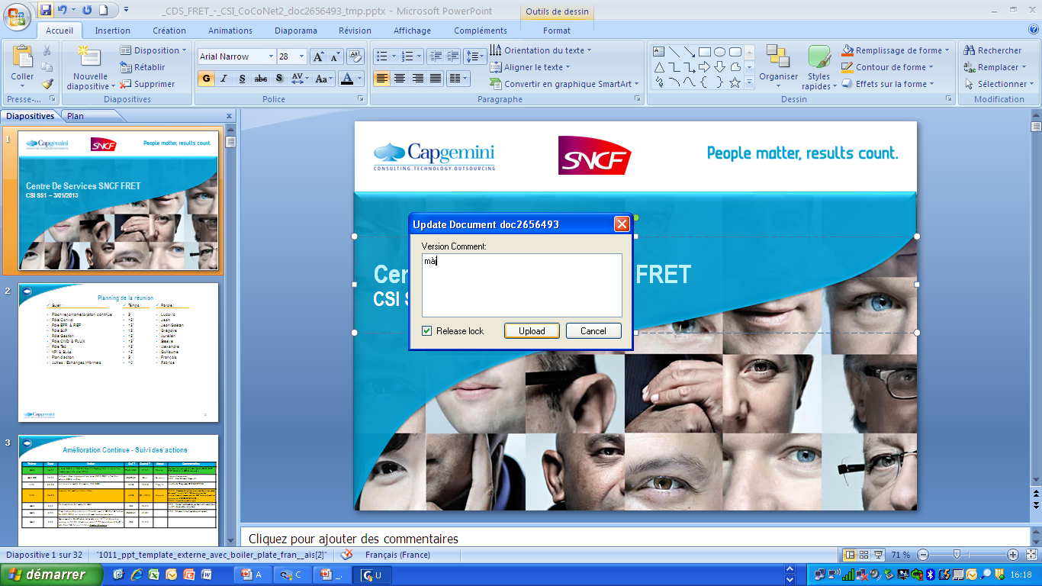
Working with CollabNet Desktop
Une fois vos modification sont terminés➔ Enregistrer ➔ confirmer l’upload du document et insérer un commentaire sur la màj ➔ quitter le document
Notes:
19

Slide 20
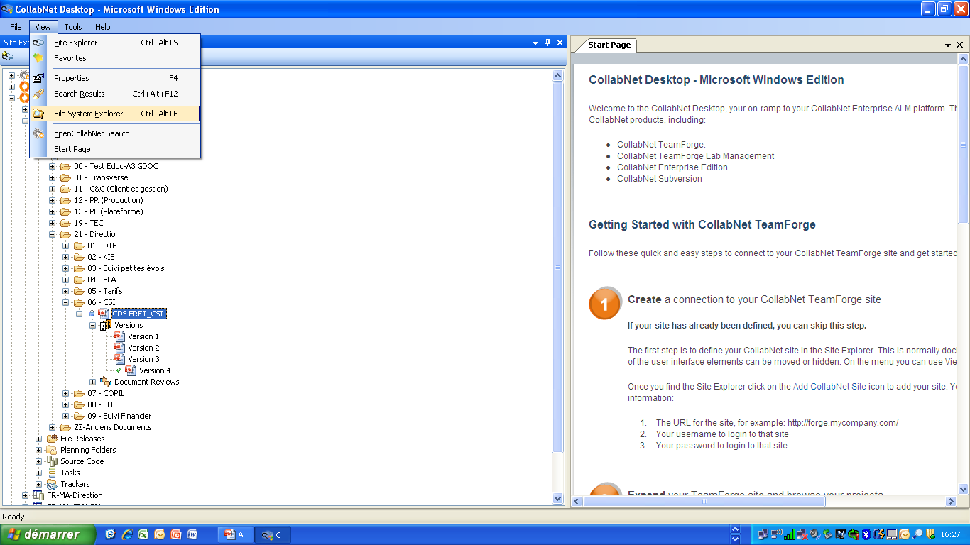
Si vous avez une version sur votre poste que vous voulez transferer à la forge :
Aller sur View ensuite choisir :”File system Explorer”
Notes:
20

Slide 21
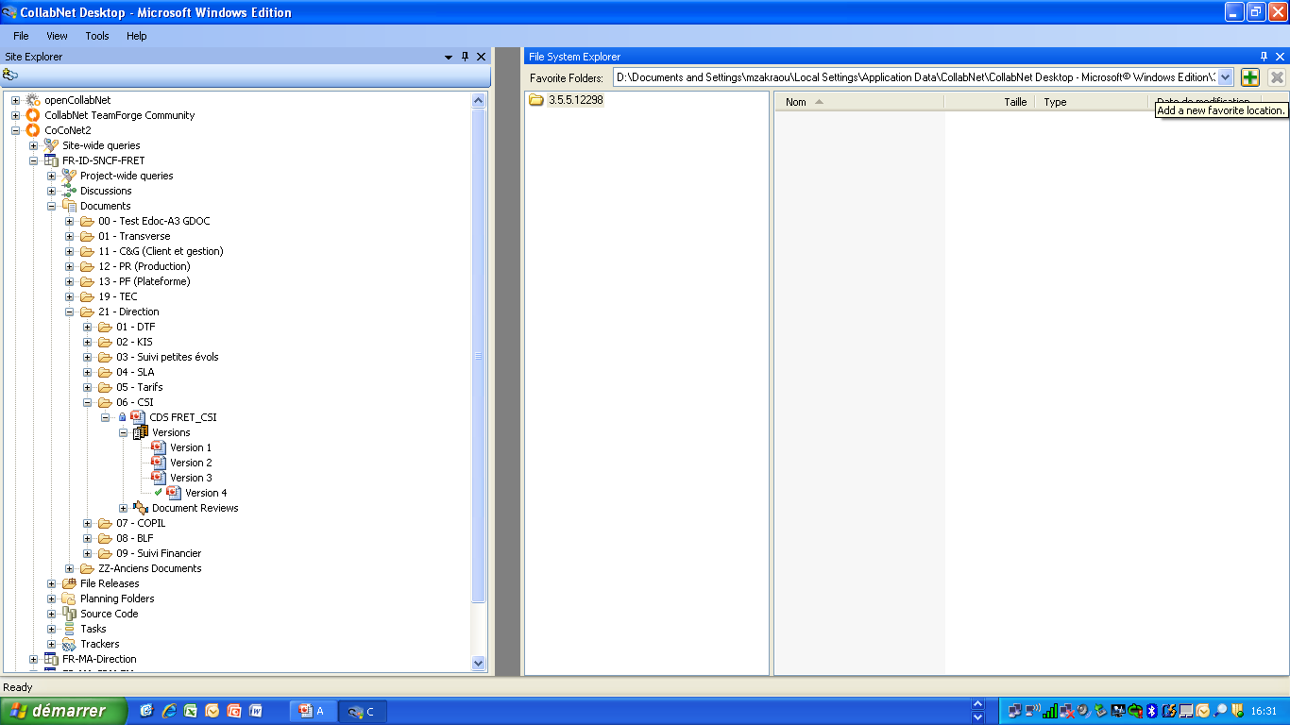
Pour afficher votre répertoire ➔ cliquer sur l’icône en haut à droite ( croix verte)
Notes:
21

Slide 22
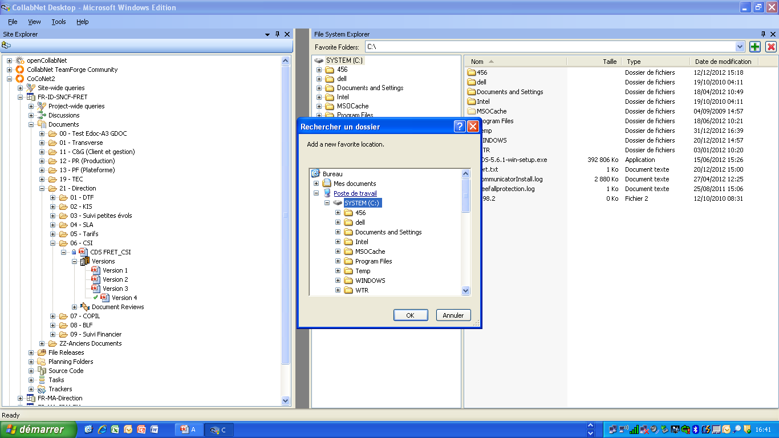
Choisir votre répertoire pour afficher son contenu➔ prendre le fichier à tansférer et le glisser à gauche sur le repertoire destintaire de la forge
Notes:
22

